Slide 1
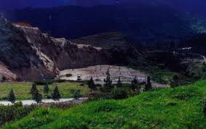

Antecedentes económicos del estudio técnico
Inversiones en obra física
Adquisición, construcción, remodelación, etc

Slide 2
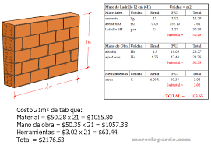
Antecedentes económicos del estudio técnico
Inversiones en obra física
Se pueden utilizar estimaciones como el metro cuadrado

Slide 3

Antecedentes económicos del estudio técnico
Inversiones en obra física
En factibilidad, se necesitan estudios técnicos mas profundos (Balance de obra)

Slide 4
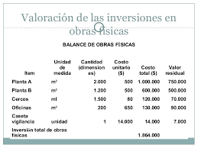
Antecedentes económicos del estudio técnico
Inversiones en obra física
Ejemplo balance de obra física

Slide 5
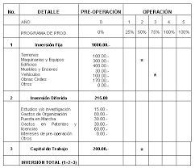
Antecedentes económicos del estudio técnico
Inversiones en obra física
Inversiones desfasadas en el tiempo, se necesita un calendario de inversiones

Slide 6
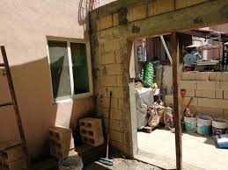
Antecedentes económicos del estudio técnico
Inversiones en obra física
No todas las obras se realizan antes de la puesta en marcha

Slide 7
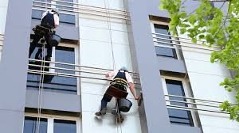
Antecedentes económicos del estudio técnico
Inversiones en obra física
Se debe incluir el mantenimiento en transcurso del proyecto

Slide 8

Antecedentes económicos del estudio técnico
Inversiones en equipamiento
Se entiende como todas las inversiones que permitan las operaciones normales de la planta
(Maquinarias, equipos, movilidades, mobiliario, etc)

Slide 9
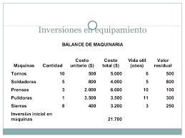
Antecedentes económicos del estudio técnico
Inversiones en equipamiento
Se realiza un balance de cada ítem con el fin de incorporar al flujo de caja

Slide 10

Antecedentes económicos del estudio técnico
Inversiones en equipamiento
Los balances generalmente van acompañados de las cotizaciones de respaldo y las especificaciones técnicas

Slide 11

Antecedentes económicos del estudio técnico
Inversiones en equipamiento
Interés especial en la vida útil de los activos

Slide 12
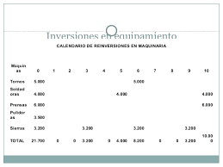
Antecedentes económicos del estudio técnico
Inversiones en equipamiento
Calendario de reinversión

Slide 13
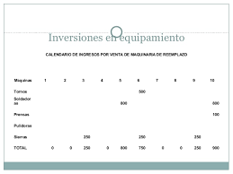
Antecedentes económicos del estudio técnico
Inversiones en equipamiento
Calendario de ingreso por venta de maquinaria de reemplazo

Slide 14

Antecedentes económicos del estudio técnico
Balance de personal
Costo de mano de obra

Slide 15
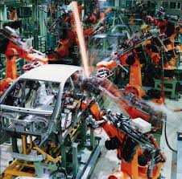
Antecedentes económicos del estudio técnico
Balance de personal
Depende del grado de automatización

Slide 16

Antecedentes económicos del estudio técnico
Balance de personal
Dependen de la especialización del personal requerido

Slide 17
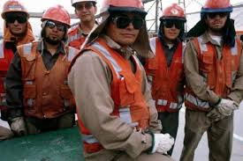

Antecedentes económicos del estudio técnico
Balance de personal
Ayuda a obtener el costo de remuneraciones por periodo de los trabajos directos como indirectos

Slide 18
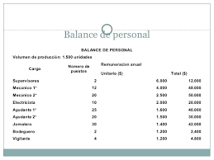
Antecedentes económicos del estudio técnico
Balance de personal
La remuneración se basa en los precios del mercado

Slide 19
Antecedentes económicos del estudio técnico
Gracias
Ing. Alvaro Rodrigo Lara Valdivia

